Slide 1
Métodos e Atributos
static
P. O. O.
Prof. Ângela e Grace

Slide 2
Aula Anterior
Herança
Arrays
Sobrecarga
Exercícios
  Médias da Turma
  Classe Data
  Retângulo com Sobrecarga

Slide 3
Atividade – Classe Data
Altere a classe Data incluindo o método bissexto( ) que informa se o ano é bissexto ou não (booleano);
Utilize este método para validar a quantidade de dias de fevereiro;

Slide 4

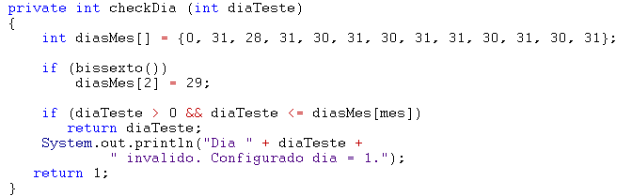
Solução

Slide 5
Método Bissexto
Como o método bissexto não precisa da data completa para indicar se um ano é bissexto ou não, podemos pensar na seguinte alteração:
E se eu quisesse usar esse método sem instanciar um objeto Data? Posso fazer isso?
Como informar apenas um ano e esse método me indicar se ele é bissexto ou não?
Que alterações são necessárias?

Slide 6
Métodos estáticos
static
  O uso da palavra static permite que métodos sejam acessados sem a necessidade de instanciar um objeto.
  Exemplos de métodos estáticos:
    Math.pow(a, b);
    Math.sqrt(x);

Slide 7

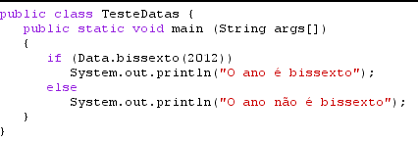
Ano bissexto
Exemplo:

Slide 8
Atributo estático
O uso da palavra static antes de um atributo permite que o mesmo seja acessado sem a necessidade de instanciar um objeto. Exemplos:
  Math.PI;
  classe Data: pode criar o vetor dos dias do mês como atributo estático da classe;
  Contador de objetos instanciados;
Atributo estático é chamado de variável de classe;
Apenas uma variável de classe é alocada em memória independente da quantidade de objetos instanciados.

Slide 9
Cuidado
Métodos estáticos só podem acessar outros métodos e atributos estáticos da mesma classe.
Neste caso não é possível usarmos o operador this.

Slide 10
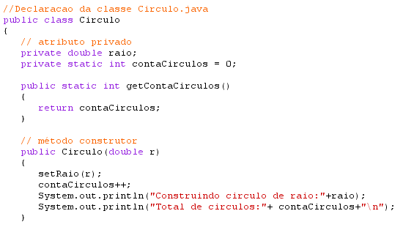
Exemplo

Slide 11
Garbage Collector
O Garbage Collector (coletor de lixo, lixeiro) é um mecanismo presente na JVM responsável por jogar fora todos os objetos que não estão sendo referenciados por nenhum outro objeto - seja de maneira direta ou indireta.
Não temos garantia de quando ele será executado.
Apenas sabemos que, em algum momento no futuro, aquela memória vai ser liberada.

Slide 12
Exemplo
Circulo c1 = new Circulo(5);
Circulo c2 = new Circulo(10);
c1 = c2;
Quantos objetos temos em memória?

Slide 13
Liberando memória
Em alguns casos, o programador atribui null ao objeto e sugere que a JVM rode o Garbage Collector naquele momento;
Para isso, é chamado o método estático System.gc();
Porém, não temos garantia de que a sugestão será aceita;
Todo objeto possui o método finalize herdado da classe Object, que é chamado antes da limpeza de memória;

Slide 14
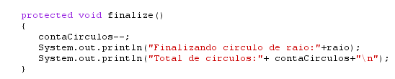
Método finalize
Podemos reescrever o método finalize para atualizar nosso contador de objetos.
Será chamado automaticamente instantes antes de liberar o objeto da memória;
Exemplo:

Slide 15
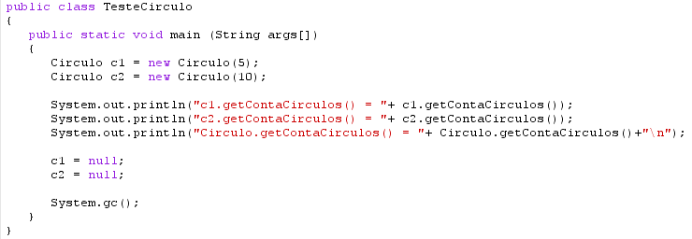
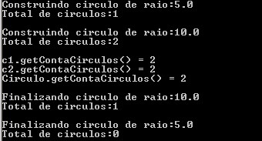
Exemplo: Programa de teste

Slide 16
Atividade – Classe Data - Static
Altere a classe Data para que o método bissexto seja estático e o vetor de dias do mês também.
Lembre que se o vetor é um atributo estático, ele pode ser acessado por qualquer instância da Data, portanto, não devemos alterar os dias de fevereiro no vetor.
Porém, devemos permitir 29 dias quando o ano é bissexto.

Slide 17
Atividade – Temperatura
Crie uma classe Temperatura que tenha os métodos estáticos de conversão entre temperaturas Celsius e Fahrenheit:
  F = (C * 9.0/ 5.0)+ 32
  C = (F - 32) * 5.0/ 9.0
Em seguida escreva um programa que ofereça as duas opções de conversão em um menu até o usuário pedir para sair.

Slide 18
Atividade – Classe Math
Pesquisar documentação da classe Math:
  Escolher 5 métodos estáticos, descrevê-los e mostrar exemplos de uso;
  Identificar quais os atributos estáticos desta classe e descrever para que servem;

